Slide 1

Факультет компьютерных наук Департамент программной инженерии
Обеспечение качества и тестирование
Семинар 11: Selenium IDE
Москва, 2020

Slide 2

Факультет компьютерных наук / Департамент программной инженерии
Selenium
Selenium – это проект, в рамках которого разрабатывается серия программных продуктов с открытым исходным кодом
Selenium WebDriver,
Selenium RC,
Selenium Server,
Selenium Grid,
Selenium IDE
<номер>

Slide 3
Факультет компьютерных наук / Департамент программной инженерии
Selenium WebDriver
Selenium WebDriver – набор библиотек для различных языков программирования, позволяющих управлять браузером из программы, написанной на этом языке программирования.
Если требуется разработать:
надежный фреймворк автоматизации, способный работать с любым браузером,
большой тестовый набор, включающий тесты с достаточно сложной логикой поведения и проверок
<номер>

Slide 4
Факультет компьютерных наук / Департамент программной инженерии
Selenium Server + Selenium Grid
Используются если необходимо:
запускать тесты удалённо на разных машинах с разными операционными системами и браузерами,
организовать тестовый стенд для выполнения большого количества тестов,
Selenium Server – сервер, который принимает команды с удалённой машины, где работает сценарий автоматизации, и исполнять их в браузере. | Selenium Grid – это кластер, состоящий из нескольких Selenium-серверов.
<номер>

Slide 5
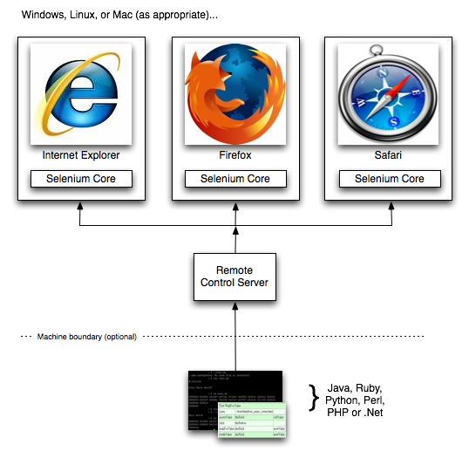
Факультет компьютерных наук / Департамент программной инженерии
Selenium RC
Selenium RC – это предыдущая версия библиотеки для управления браузерами. Аббревиатура RC в названии этого продукта расшифровывается как Remote Control, то есть это средство для «удалённого» управления браузером.
<номер>

Slide 6
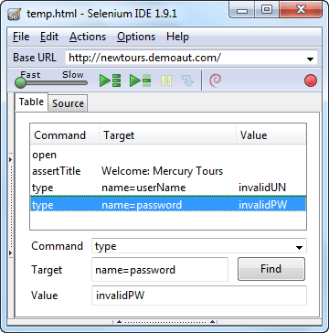
Факультет компьютерных наук / Департамент программной инженерии
Selenium IDE
Selenium IDE – расширение браузера Firefox, которое позволяет записывать и воспроизводить действия пользователя в браузере.
<номер>

Slide 7



Факультет компьютерных наук / Департамент программной инженерии
Рекордеры совместимые с Selenium
Записывает ваших взаимодействий с веб-сайтами. Помогает создавать и поддерживать автоматизированные тесты для веб-сайтов и устранять необходимость вручную выполнять повторяющиеся действия. | Создан как замена Selenium IDE для последних версий Chrome и Firefox, позволяет записывать, воспроизводить, отлаживать, управлять автоматическими тестами и экспортировать их в C #, Java, Ruby, Python, Groovy или Robot Framework. | Бесплатный инструмент для автоматического тестирования веб-приложений с поддержкой записи и воспроизведения с открытым исходным кодом.
<номер>

Slide 8
Факультет компьютерных наук / Департамент программной инженерии
литература
1. https://www.selenium.dev/selenium-ide/
2. Хабр про селениум - https://habr.com/ru/post/152653/
3. Какой-то пример) - https://automated-testing.info/t/pishem-testy-na-selenium-ide-passhirenie-k-brauzeru-firefox/2455
<номер>

Slide 9
Факультет компьютерных наук / Департамент программной инженерии
HOMEwork 8
Файл с заданием — Selenium.doc
Задание
Разработать набор тестов, проверяющих выполнение перечисленных выше требований Web-приложением ruswizard.site/test/.
Точнее, эти тесты должны проверить
возможность сохранения записи — его доступность по создаваемой ссылке для пользователей и гостей (в зависимости от параметров сохранения);
доступность сохраненного фрагмента через список записей данного пользователя;
возможность для создавшего пользователя удалить сохраненную запись.
опционально — проверить комментарии с публикацией\цензурой(не с авторского акка) по слову geek
Тесты оформить в виде набора тестов Selenium, с описанием сценариев их использования для проверки заданных свойств.
<номер>

Slide 10
Спасибо! вопросы?

